Slide 1

НаукА-Технологии-Развитие-Инновации
2026
11.03.2026

Slide 2
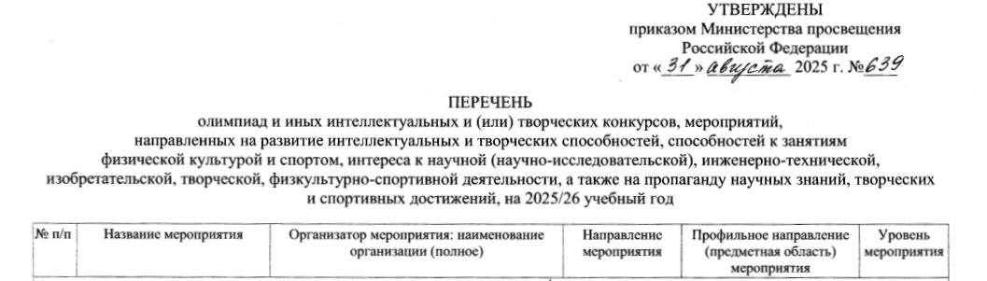
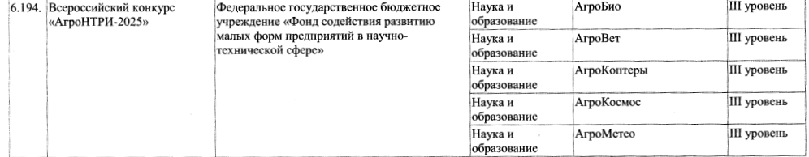
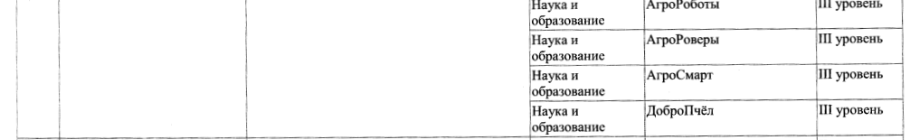

Slide 3
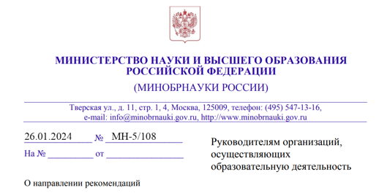
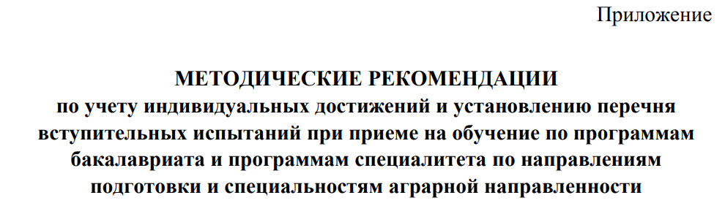
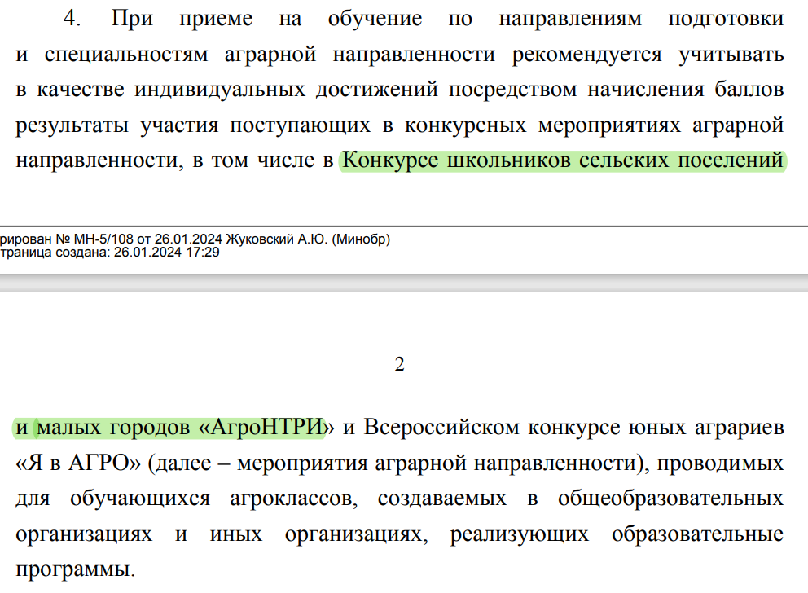

Slide 4
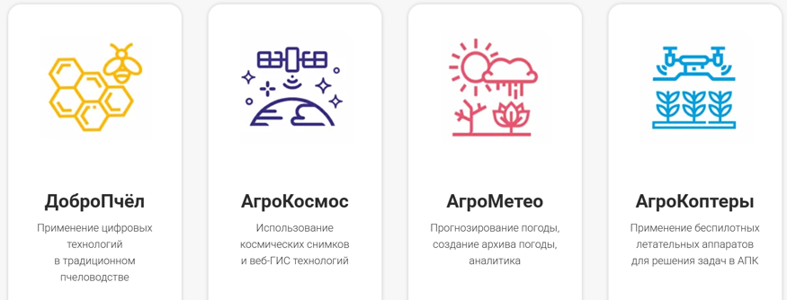
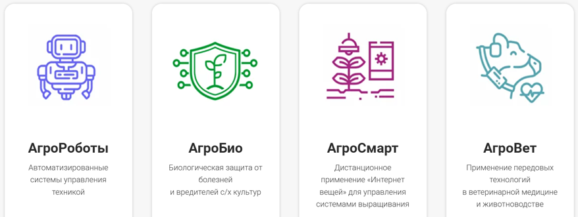

КОНКУРСНЫЕ НОМИНАЦИИ АГРОНТРИ - 2026
Для ребят из городов с населением более 50 тыс. чел. можно участвовать в номинациях:
АгроСмарт
АгроРоверы

Slide 5
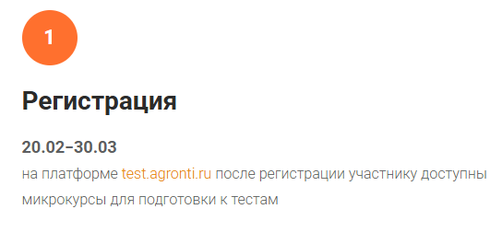
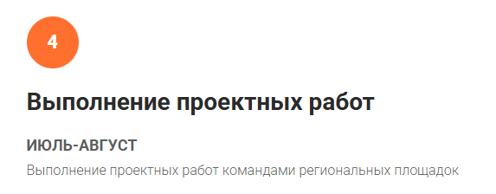
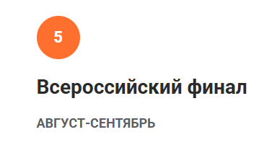
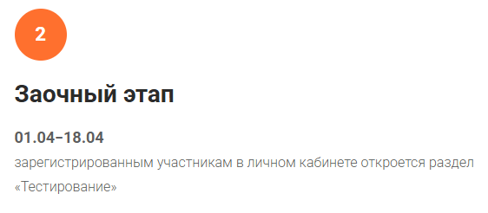
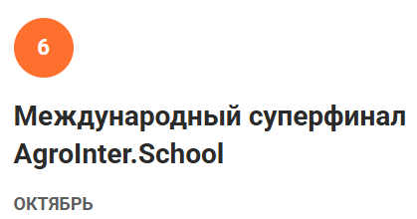

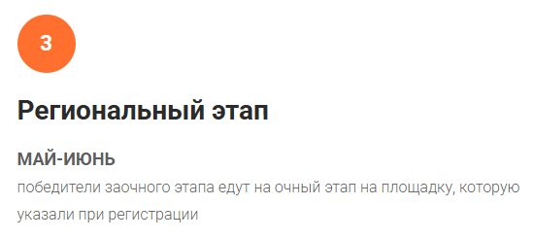
ЭТАПЫ КОНКУРСА АГРОНТРИ В 2026 ГОДУ

Slide 6

ЧТО ПОЛУЧАТ УЧАСТНИКИ И ПОБЕДИТЕЛИ
Победители финала вносятся в государственный информационный ресурс о детях, проявивших выдающиеся способности (государственный реестр одаренных детей)

Slide 7
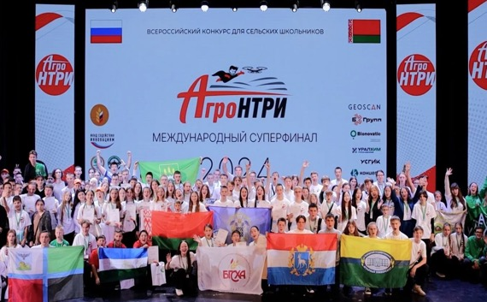
ИТОГИ КОНКУРСА АГРОНТРИ В 2025 ГОДУ
ЗАРЕГИСТРИРОВАЛИСЬ ПО РФ – 56 145
ЗАРЕГИСТРИРОВАЛИСЬ НА ПЛОЩАДКЕ
САМАРСКОГО ГАУ – 5 747
ПРОШЛИ НА ОЧНЫЙ РЕГИОНАЛЬНЫЙ ЭТАП – 360
ПРОШЛИ НА ФИНАЛЬНЫЙ ЭТАП – 27
СТАЛИ ПРИЗЕРАМИ ФИНАЛА – 6

Slide 8
ЕЖЕГОДНОЕ ЧИСЛЕННОЕ ПРЕВОСХОДСТВО САМАРСКОЙ ОБЛАСТИ
В КОНКУРСЕ АГРОНТРИ ОБЕСПЕЧИВАЕТСЯ:
Курированием вовлеченности школ Министерством образования Самарской области, территориальными управлениями министерства
Регистрацией школьников 5-11 классов:
- в сельских школах в количестве не менее 5
- в школах малых городов в количестве не менее 10
- в школах с «Точками роста» и «Агроклассами» - не менее 20
Ведением методической поддержки Самарским ГАУ и предоставление в Минобразования Самарской области сводок о количестве зарегистрированных школьников
Ответственный представитель Самарского ГАУ - Петров Михаил Александрович +79379877429, pk_ssaa@mail.ru

Slide 9
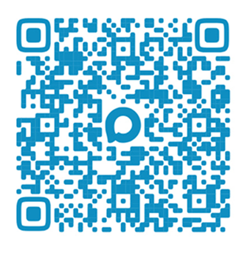
ЧАТ ПОДДЕРЖКИ В МАХ
АгроНТРИ-2026 Самарский ГАУ

